Slide 1
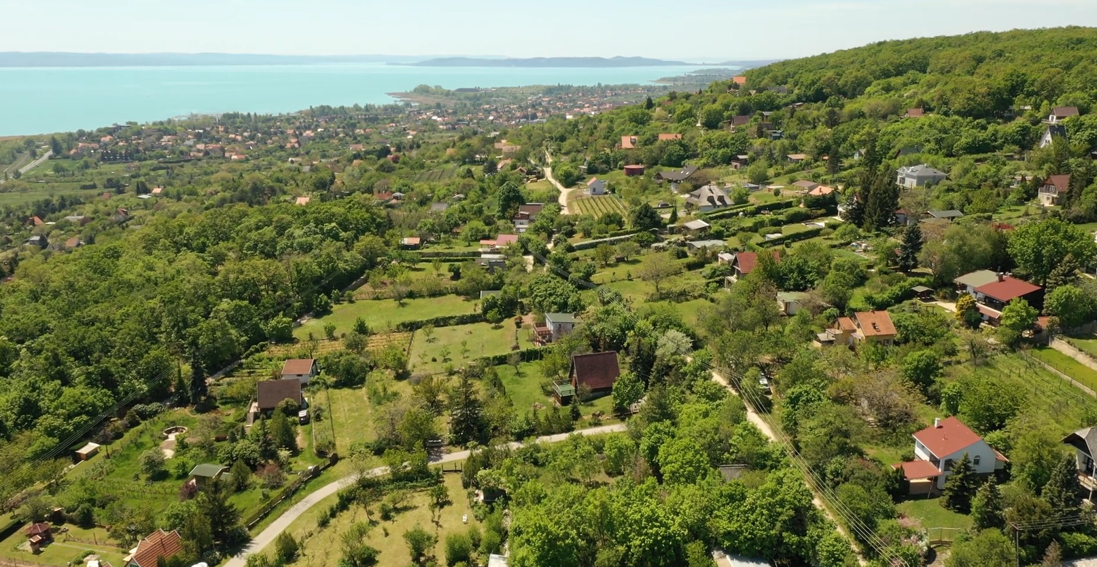
ALSÓÖRS, SZŐLŐHEGY
Tervezői fogadónap
2026. július

Slide 2
Kiegészítő dia:
tervezés során figyelembe veendő magasabb rendű jogszabályok
Vonatkozó jogszabályok:
2023. évi C. törvény (a magyar építészetről)
2018. évi CXXXIX. Törvény (Magyarország és egyes kiemelt térségeinek területrendezési tervéről)
287/2025. (VIII. 27.) Korm. Rendelet (a Balaton vízparti területeinek területfelhasználási követelményeiről - BATÉK)
280/2024. (IX. 30.) Korm. Rendelet (a településrendezési és építési követelmények alapszabályzatáról - TÉKA)
419/2021. (VII. 15.) Korm. Rendelet (a településtervek tartalmáról, elkészítésének és elfogadásának rendjéről, valamint egyes településrendezési sajátos jogintézményekről)
Helyi rendelet:
Alsóörs Helyi Építési Szabályzata elérhető: https://njt.jog.gov.hu/jogszabaly/2005-7-SP-5Y3636

Slide 3

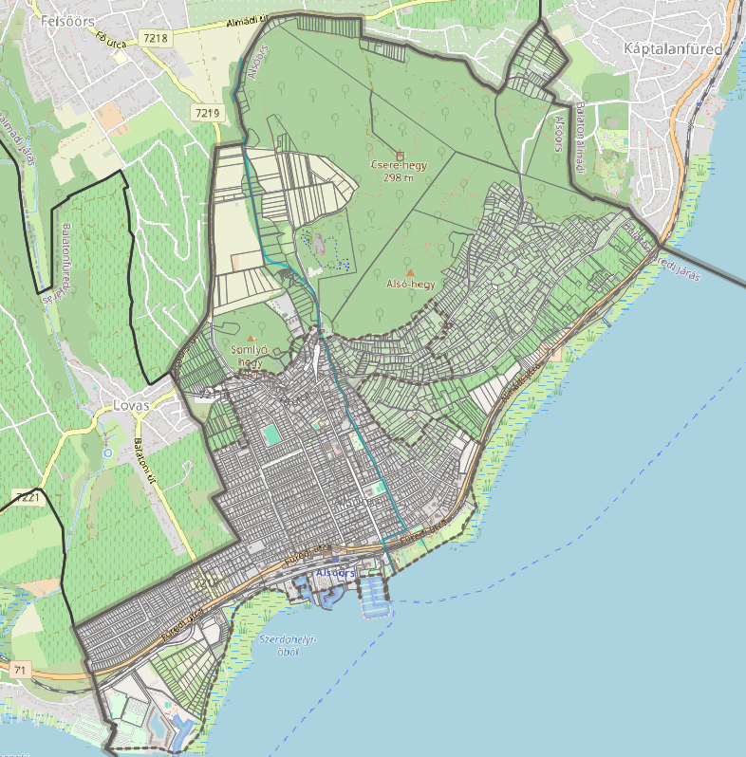
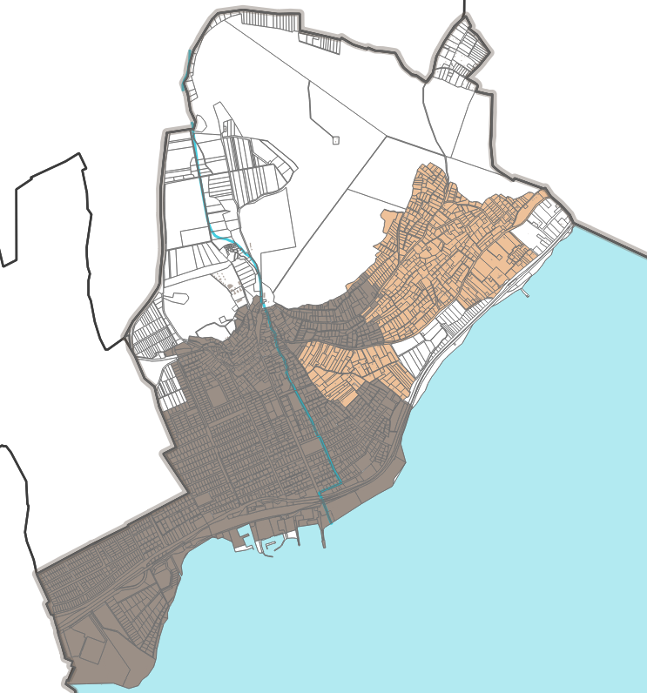
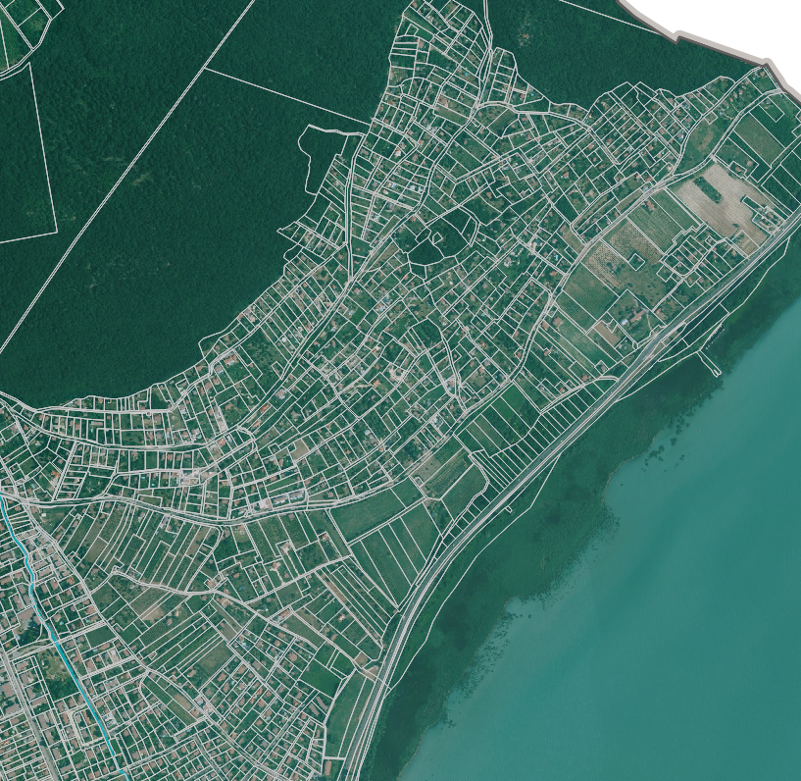

ALSÓÖRS
Szőlőhegy
Lehatárolása nem egyértelmű, mint településrész, tágabb értelemben: Csere-hegytől délre, Füredi úttól északra, keleten Almádi, nyugaton a Loki út, Patak utca határolja
Ingatlannyilvántartási értelemben, fekvéshatárok szerint egy része belterület, egy része külterület (zártkert)
VÁROS-TEAMPANNON KFT.
Elhelyezkedés

Slide 4
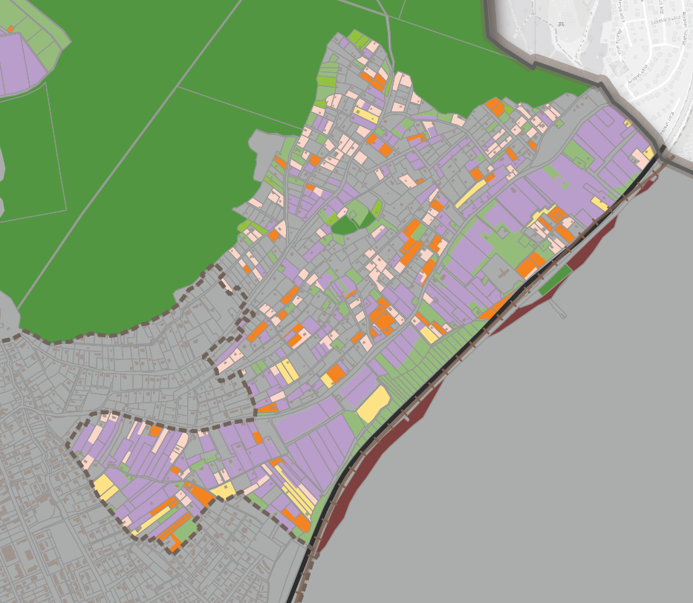
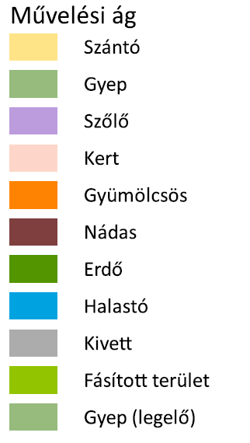
ALSÓÖRS
Szőlőhegy
VÁROS-TEAMPANNON KFT.
Művelés, használat
Ingatlannyilvántartás szerinti használat mozaikos
Római úttól délre főként szőlő és gyep, néhány szántó és gyümölcsös
Belterületen kivett
Belterület, Római út és Csere-hegy közötti területen kivett, kert, gyümölcsös és szőlő vegyesen
A valós használatban ennél kevesebb az aktívan művelt telek, a Szőlőhegy használata átalakulóban van, a szőlő művelés kifejezetten visszaszorult
Konfliktusok:
Lakó‑ és üdülési funkciójú területhasználat a szőlőhegyen
Közterületek és a telekszerkezet rendezetlen
Közműhálózat hiányos, csatornahálózat nem épült ki, veszélyeztetett felszíni és felszín alatti vizek
További beépítés a táji jelleg megszűnéséhez, ökológiai értékek csökkenéséhez vezet
Alsóörs jellegzetes Balaton-parti látképét veszélyezteti

Slide 5
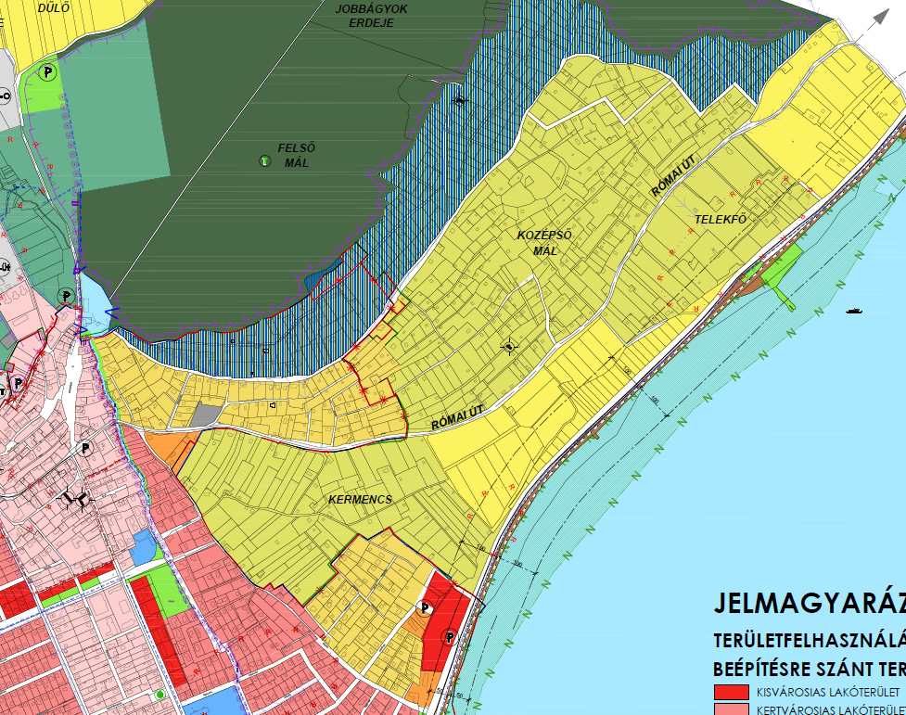
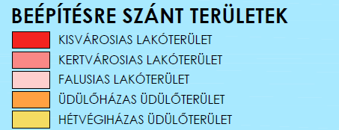

ALSÓÖRS
Szőlőhegy
VÁROS-TEAMPANNON KFT.
Hatályos szabályozás
Településszerkezeti Terv kijelöli:
Beépítésre szánt: Hétvégiházas üdülőterület
Beépítésre nem szánt: kertes mezőgazdasági, általános mezőgazdasági terület
Nemzeti Park leendő védőövezete

Slide 6
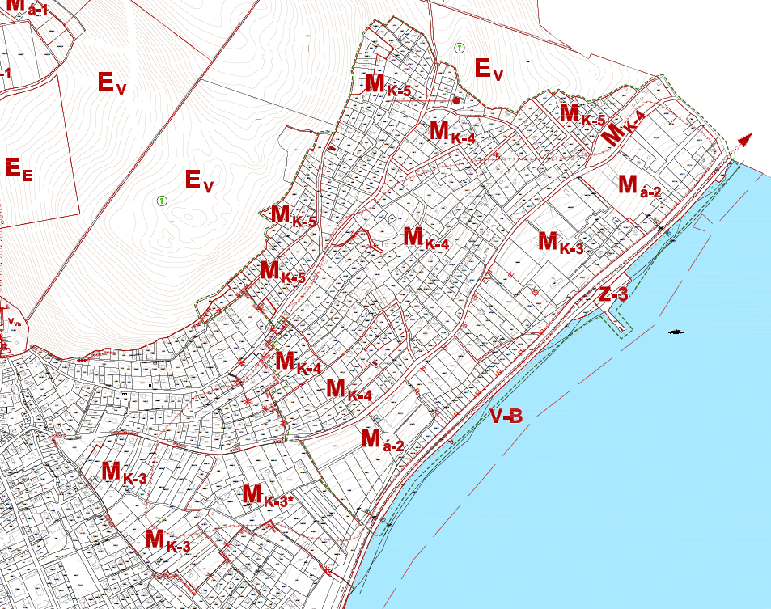
ALSÓÖRS
Szőlőhegy
VÁROS-TEAMPANNON KFT.
Hatályos szabályozás
7/2005.(XI.ll.) számú önkormányzati rendelet (HÉSZ):
Telkekre vonatkozó jogok és követelmények
Szabályozási Tervlapok: SZT1 és SZT2
Övezetek:
Üh-4, 5: beépítésre szánt,
Beépíthetőség: 15%, Épületmagasság: 3,5-4 méter, min. telekméret: 1000 m²,
Mk-2-5: beépítésre nem szánt,
Beépíthetőség: 2-3%, Épületmagasság: 4 méter, min. telekméret: 1500, 2000, 3000 m²,
Lakó funkció csak Mk-3*-ban engedett, erre nincs lehetőség az új TrTv. alapján

Slide 7
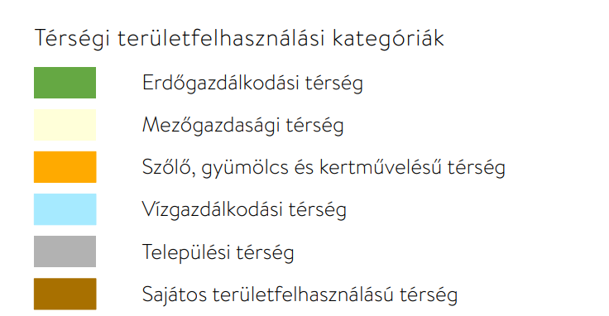
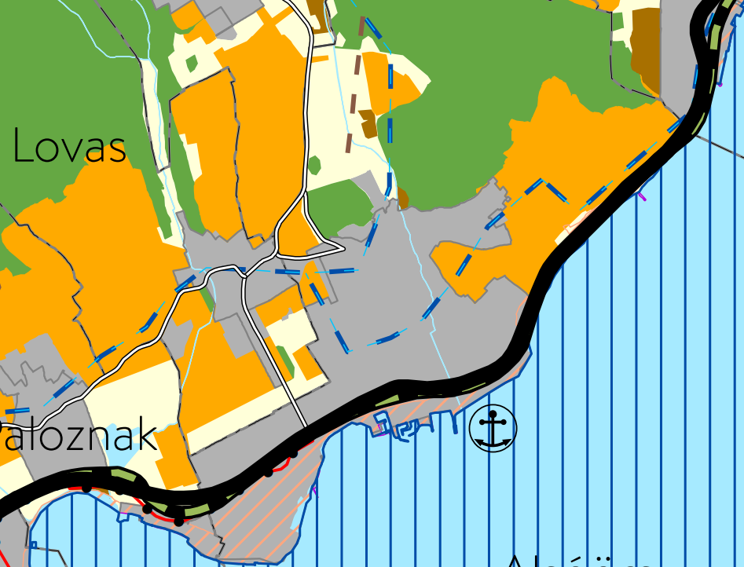
ALSÓÖRS
Szőlőhegy
VÁROS-TEAMPANNON KFT.
Felsőbb jogszabályok –
2018. évi CXXXIX. törvény
Magyarország és egyes kiemelt térségeinek területrendezési tervéről
BALATON KIEMELT ÜDÜLŐKÖRZET TERÜLETRENDEZÉSI TERVE
84. § (2): Kertes mezőgazdasági terület övezetén:
a) beépítésre szánt terület nem jelölhető ki, telek belterületbe nem vonható;
b) a beépíthető telek legkisebb nagysága 2000 m², országos jelentőségű védett természeti területen 2700 m²;
c) legfeljebb 3%-os beépítettséggel, legfeljebb 150 m² bruttó alapterületű, a műveléssel összefüggő egyetlen gazdasági épület és legfeljebb egyetlen különálló, földdel borított pince építhető;
d) a beépítési magasság a 4 métert nem haladhatja meg;
e) lakóház, mobil lakóház, egyéb mobilház, lakókocsi, lakókonténer, kerti tó, dísztó, medence, nyílt tűzivíztározó, állattartó épület nem építhető;

Slide 8
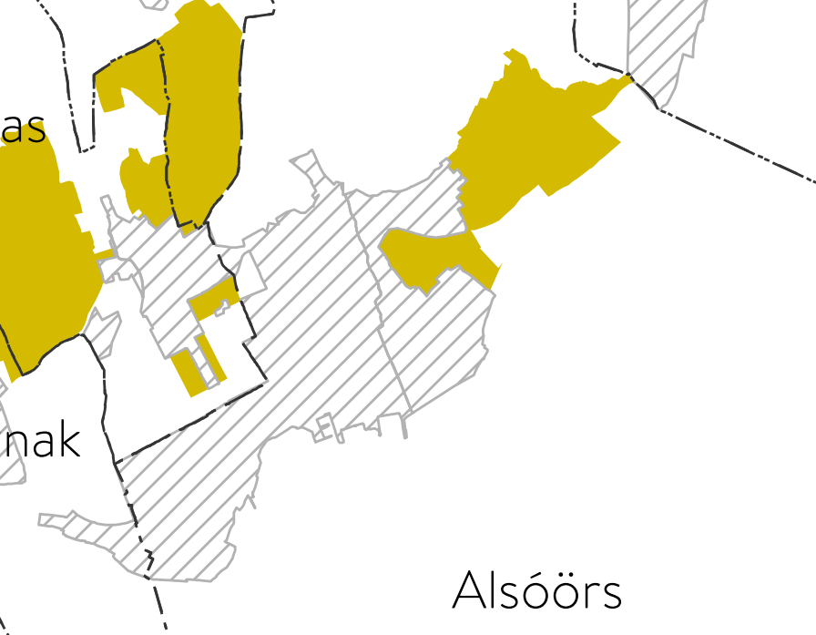
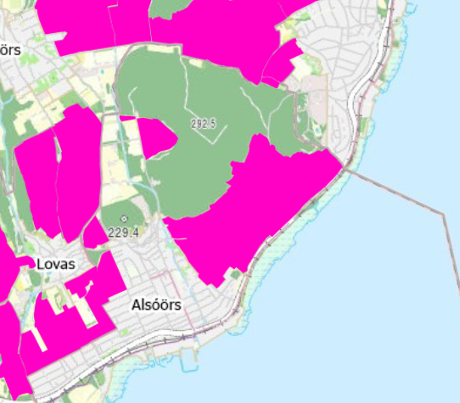
ALSÓÖRS
Szőlőhegy
Borszőlő termőhelyi kataszter
Trtv 13. § (1) Borvidéki település borszőlő termőhelyi katasztere I–II. osztályú területeihez tartozó földrészlet nem minősíthető beépítésre szánt területté.
Trtv. 87.§ (1) legalább 80%-ban szőlőként művelt telken lehet építeni
VÁROS-TEAMPANNON KFT.
Felsőbb jogszabályok –
2018. évi CXXXIX. törvény
Magyarország és egyes kiemelt térségeinek területrendezési tervéről
KERTES MEZŐGAZDASÁGI TERÜLET ÖVEZETE
BORSZŐLŐ TERMŐHELYI KATASZTER

Slide 9
KÖSZÖNJÜK A FIGYELMET!

